Slide 1

Percabangan (Kondisi)
Moch. Iskandar Riansyah
Teknik Elektro
ITTelkom Surabaya

Slide 2
Pembacaan Data
Menggunakan fungsi input ()
Contoh :
nama = input (“Masukkan nama Anda :”)
Setiap input bisa dikatakan berupa teks, maka jika anda ingin mengubahnya dalam bentuk bilangan perlu anda tambahkan type data, misalkan : int (nama)

Slide 3
Menuliskan Dalam Layar Terminal
Sama dengan Bahasa C, Python menggunakan format tertentu
Format %d untuk bilangan bulat
Format %f untuk bilangan riil
Format %c untuk karakter
Format %s untuk teks
Jika ingin hanya 2 angka koma di belakang maka bisa menuliskan %.2f
Contoh :
print (“Halo %s, apa kabar?” % nama)
print (“Karakter yang dimasukkan: ‘%c’” %karakter)

Slide 4
Konten
Input dan Output Pada Python
Pengertian Percabangan
Jenis Percabangan
Contoh Percabangan (Studi Kasus)

Slide 5
Input dan Output Pada Python
Python sudah menyediakan fungsi
input() dan raw_input()
untuk mengambil inputan dari keyboard.

Slide 6
Contoh
# Mengambil (input versi python 2.x)
nama = raw_input("Siapa nama kamu: ")
umur = input ("Berapa umur kamu: ")
# Menampilkan output
print "Hello",nama,"umur kamu adalah",umur,"tahun"

Slide 7
Output
Untuk menampilkan output teks, kita menggunakan fungsi print().
Contoh :
print ("Hello World!“)
print (nama_variable)
print ("Gabung dengan", variable)

Slide 8
Percabangan
Terkadang dalam pemrograman kita akan menemukan ada dua kondisi terjadi
Diperlukan pemilihan sesuai kondisi untuk melakukan aksi

Slide 9
Contoh
Kelulusan UN ditentukan dari nilai rata2 yang didapatkan siswa dengan syarat:
Lulus, jika nilai lebih besar sama dengan 70 (>=70)
Tidak lulus, jika nilai lebih kecil dari 70 (<70)
Dari contoh diatas terdapat dua kondisi yang terjadi!!!!

Slide 10
Jenis Percabangan
Statement if
Statement if else
Statement elif

Slide 11
Statement if
Pengambilan keputusan (kondisi if) digunakan untuk mengantisipasi kondisi yang terjadi saat jalanya program dan menentukan tindakan apa yang akan diambil sesuai dengan kondisi.

Slide 12
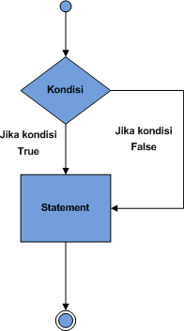
Penulisan Statement if
If kondisi :
Aksi 1
Aksi 2
dst

Slide 13
Contoh
nilai = 9
If (nilai > 7):
print ("Selamat Anda Lulus")
If (nilai > 10):
print ("Selamat Anda Lulus")

Slide 14
Statement if else
Pengambilan keputusan (kondisi if else) tidak hanya digunakan untuk menentukan tindakan apa yang akan diambil sesuai dengan kondisi, tetapi juga digunakan untuk menentukan tindakan apa yang akan diambil/dijalankan jika kondisi tidak sesuai.

Slide 15
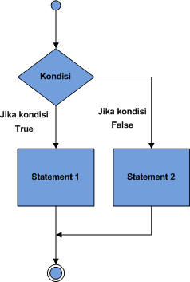
Penulisan Statement if else
If kondisi :
Aksi 1
Else :
Aksi 2

Slide 16
Contoh
nilai = 3
if (nilai > 7):
print("Selamat Anda Lulus")
else:
print("Maaf Anda Tidak Lulus")

Slide 17
Statement elif
Pengambilan keputusan (kondisi if elif) merupakan lanjutan/percabangan logika dari "kondisi if". Dengan elif kita bisa membuat kode program yang akan menyeleksi beberapa kemungkinan yang bisa terjadi. Hampir sama dengan kondisi "else", bedanya kondisi "elif" bisa banyak dan tidak hanya satu.

Slide 18
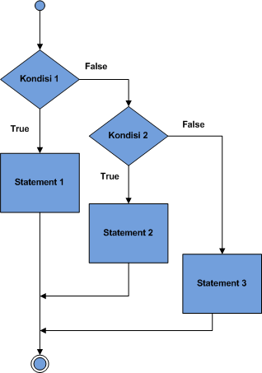
Penulisan Statement elif
if kondisi 1:
Aksi 1
elif kondisi 2 :
Aksi 2
elif kondisi 3 :
Aksi 3
else :
Aksi 4

Slide 19
Contoh
hari_ini = "Minggu"
if(hari_ini == "Senin"):
print("Saya akan kuliah")
elif(hari_ini == "Selasa"):
print("Saya akan kuliah")
elif(hari_ini == "Rabu"):
print("Saya akan kuliah")
elif(hari_ini == "Kamis"):
print("Saya akan kuliah")

Slide 20
Percabangan dengan banyak kondisi
if kondisi 1 or kondisi 2 or ….:
Aksi
If kondisi 1 and kondisi 2 and …. :
Aksi

Slide 21
Di dalam percabangan ada percabangan
If kondisi1:
if kondisi 1.1
Aksi 1.1
else
Aksi 1.2
else
Aksi 1.3

Slide 22
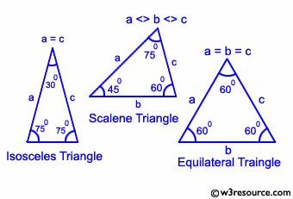
Tugas 1
Program python untuk melakukan pengecekan apakah segitiga tersebut merupakan segitiga sama sisi (Equilateral Triangle), segitiga sama kaki (Isosceles triangle), atau segitiga sembarang (scalene triangle)

Slide 23
Tugas 2
Program python untuk melakukan pengecekan apakah tahun yang kita inisialisasikan merupakan tahun kabisat atau tidak. berikut output program pengecekan tahun kabisat (tahun 2019,2020)

Slide 24
Tugas 3
Program python untuk mendeteksi zodiak/astrologi yunani dari tanggal dan bulan lahir anda.

Slide 25
TERIMA KASIH
Semoga Bermanfaat

